Slide 1

Фразеология жана кеп маданияты

Slide 2
Фразеология
Фразеология – (грек сөзү «phrasez» - «туюнтма»,«речь түрмөгү», «Iogos» - «окуу», «илим») тилдеги туруктуу сөз айкаштарын үйрөтөт.

Slide 3
Фразеологизмдер – тилибиздин көркөм сөз каражаттарынын
бири. Мындай сөздөргө кыргыз тили абдан бай. Тээ илгертеден эле
ата-бабаларыбыз кептеринде фразеологизмдерди кеңири колдонушкан.
Буга элдик оозеки чыгармалар күбө боло алат. Кыргыз тилиндеги
фразеологизмдерге биринчи жолу Ж.Шүкүров илимий жактан изилдөө
жүргүзгөн. Анын «Кыргыз тилиндеги фразеологиялык айкаштар
жөнүндө» деген 1956-жылы Кыргыз ССР ИАсынын Тил жана адабият
институтунун жыйнагында жарык көргөн макаласы
фразеологизмдерге арналган кыргыз тилиндеги алгачкы эмгек болуп
саналат.

Slide 4
фразеологизмдердин да өзүнө тиешелүү белгилери бар.
1) кепте даяр материал катары колдонулушу;
2) компоненттүүлүгү;
3) маани жактан ширелип, лексикалык бир бүтүндүктө
болушу;
4) образдуулугу;
5) туруктуулугу;
6) сүйлөмдө синтаксистик жактан бир мүчөнүн,
морфологиялык жактан бир сөз түркүмүнүн милдетин
аткарышы.

Slide 5
Фразеологизмдердин негизги типтери.
1) фразеологиялык ширешме;
2) фразеологиялык бирдик;
3) фразеологиялык айкаш.

Slide 6
Фразеологиялык ширешме.
Фразеологиялык ширешме. Составындагы сөздөрдүн лексикалык маанисине эч кандай байланышы жок, алардан өзгөчө жана ушул туруктуу сөз айкашын камтыган бирдиктүү мааниге ээ болуп колдонулуучу фразеологизмдер фразеологиялык ширешме деп аталат

Slide 7
Мисалы: ат үстүнөн деген фразеологиялык ширешме «үстүртөн», «жеңил-желпи», төбө чачы тик туруу – «коркуу», иттин кара капталынан – «арбын», «мол», ак төөнүн карды жарылган – «береке жайнаган», «бышыкчылык кененчилик», колтугуна суу бүркүү – «бирөөгө каршы шилтеп, тукуруп коюу», «көкүтүү», бөйрөктөн шыйрак чыгаруу - «жок нерселерди айтып таба берүү», «кыйкым таап айыптагысы келүү», итке минип калуу – «томаяк болуп калуу», «аябай жакырлануу»- сыяктуу фразеологизмдерде жалпы фразеологиялык маани менен составындагы компонеттердин маанилеринин ортосундагы байланыш байкалбайт.

Slide 8
Фразеологиялык бирдик.
Фразеологиялык бирдик. Фразеологизмдин жалпы мааниси аздыр-көптүр болсо да компоненттеринин маанилери менен байланышы бар сыякталып сезилген фразеологизмдер фразеологиялык бирдик деп аталат. Буга мисал катары төмөнкүлөрдү көрсөтүүгө болот : эки тамчы суудай -«окшош», кулак мурун кескендей – «жымжырт», күлүн көккө сапыруу – «талкалоо», оозун араандай ачуу – «таңдануу», ыргыткан ташы өйдө кулоо – «иши оңолуу», күйбөгөн жери күл болуу – «ызалануу», күлгө оонаган күчүктөй – «карала-торала, ыпылас», күндүн мурду чыкканда – «эртең менен эрте», эки күндүн биринде, ат тезегин кургатпай– «бат-бат» ж.б.

Slide 9
Фразеологиялык айкаш.
Фразеологиялык айкаш. Жалпы мааниси курамындагы сөздөрдүн эркин жана фразеологиялык жактан көз каранды маанилеринен турган туруктуу сөз айкашы фразеологиялык айкаш деп аталат. Мисалы: кол көтөр, чара көр, тил ал, тилге кир, тилге кел, баш көтөр, көз сал, көз чаптыр, көз жазгыр, көздөн кайым бол, көз байланганда, кымча бел, кумурска бел, сары майдай сактоо, көкөйүнө көк талкандай тийүү, атагы таш жаруу, үшкүрүгү таш жаруу, ийиктей имерилүү, сүттөн ак ж.б

Slide 10
Мисал:
«Котур ташы койнунда» - бул фразеологизмдин составындагы ар бир сөздү тике маанисинде түшүнсөк, койнуна быдыракай таш салып алган адамды элестетмекпиз. Бирок бул фразеологизмдин мааниси – «ичи арам, жаман ойлуу, бузукулук ою бар адам»1. Бул эки маанинин ортосунда эч кандай жалпылык жок. Демек, бул фразеологиялык ширешме.
«Бешиктен бели чыга элек» - «бойго жете элек, эр азамат боло элек, өсүп жетиле элек, жаш»2 деген маанини билдирип, компоненттердин берген маанилери менен жакындык бар экендиги сезилип турат. Демек, бул фразеологиялык бирдик.
«Үшкүрүгү таш жарат» - «катуу кайгыруу, капа болуу, күйүт тартуу» 3 деген маанини билдирип, «Үшкүрүк» деген сөз өзүнүн түз маанисинде туруп «таш жаруу» деген сөз айкашы менен гана айкашып («Үшкүрүгү тоо жарат», «Үшкүрүгү таш талкалайт» болбойт) фразеологизм болот. Демек, бул фразеологиялык айкаш

Slide 11
ФРАЗЕОЛОГИЗМДЕР МЕНЕН МАКАЛ, ЛАКАПТАРДЫН КАРЫМ-КАТЫШЫ
Макал, лакаптарга фразеологизмдердин окшош жактары бар. Алар:бир топ
1) кепте даяр материал катары колдонулушу;
2) тутумунун туруктуулугу;
3) образдуулугу.Бирок бул окшоштуктар аркылуу эле фразеологизмдер менен макал, лакаптар бирдей экен деп эсептөөгө болбойт.
Алардын ортосунда мындай окшоштуктар менен бирге олуттуу айырмачылыктар да бар. Алар төмөнкүлөр:
1. Макал, лакаптар сүйлөмдүк түзүлүшкө ээ. Алардын тутумундагы ар бир сөз өз алдынча маани берет жана алар синтаксистик жагынан сүйлөмдө айрым-айрым сүйлөм мүчөлөрүнүн милдетин аткарышат. Фразеологизмдер болсо, канча компоненттен (түгөйдөн) тургандыгына карабастан, чогуусу менен бир гана маанини туюндуруп, сүйлөмдүн бир гана мүчөсүнүн милдетин аткарат: Жигитке жетимиш өнөр аздык кылат. (Макал)

Slide 12
Ар бир сөз өз алдын ча маани берип, сүйлөмдүн ар түрдүү мүчөлөрүнүн милдетин аткарып турат. Ал ат тезегин кургатпай келип турат (ат тезегин кургатпоо фразеологизм).
2. Макалдар, лакаптар эл турмушунун бай тажрыйбасынан улам корутундуланган белгилүү бир пикирди билдирет. Фразеологизм болсо, бир эле түшүнүктү элестүү туюндуруу менен чектелет.
3. Макалдар дидактикалык мүнөзгө ээ, алар көбүнчө таалим-тарбия максатын көздөйт. Фразеологизмдерде андай касиет жок.
4. Фразеологизм тилде көркөм каражат катары гана кызмат кылат. Ал эми макалдар, лакаптар ошондой көркөм каражаттар менен өз алдынча эркин мааниде колдонулган сөздөрдөн турат. Өз ичине белгилүү бир мазмунду камтыйт.Жогорудагыдай айырмачылыктар макалдарды, лакаптарды фразеологизмдер менен чогуу, тилдин бир бирдиги (единица) катары кароого жол бербейт.

Slide 13
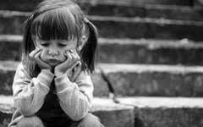
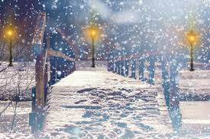
Бул кандай фразеологизм?
Кабагына кар жаайт

Slide 14
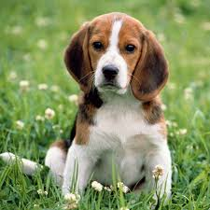
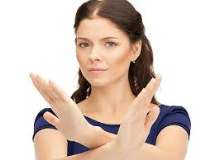
Бул кандай фразеологизм?
Үрүп чыгар ити жок

Slide 15
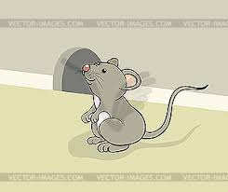
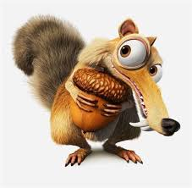
Бул кандай фразеологизм?
Чычканга кебек алдырбайт

Slide 16
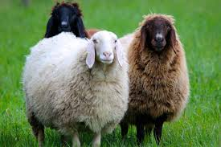
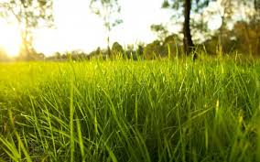
Бул кандай фразеологизм?
Кой оозунан чөп албаган

Slide 17
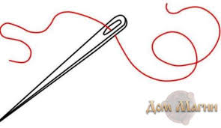
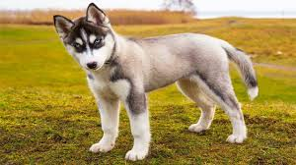
Бул кандай фразеологизм?
Ийне жеген иттей

Slide 18
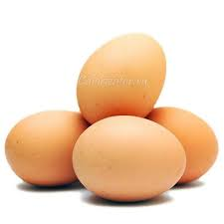

Бул кандай фразеологизм?
Жумурткадан кыр издөө

Slide 19
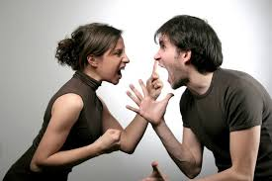
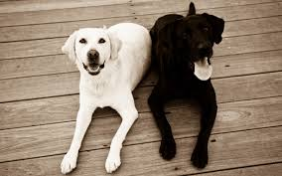
Бул кандай фразеологизм?
Оозунан ак ит кирип, кара ит чыгуу

Slide 20
Төмөнкү сүйлөмдөрдөн фразеологизмдерди таап, алардын маанисине кандайча түшүнгөнүңөрдү айтып бергиле.
1. Тун бою кирпик какпай таң атырды. (Ч. Айтмаmoв) 2. Жар түбүндө жаткан буурасын көрүп, Казангаптын жанына баткан экен, түнөрүп келип, Эдигейге мурду менен бир тийди. (Ч. Айтматов) 3. Мунун баарын маңдай тер, таман акыңардан табылган акчанарга сатып алдыңар да. (3. Сооронбаева) 4. Жоомарт адамдын колу ачык, жылдызы жарык эмеспи. (А. Токомбаев) 5. Кай-кай жерде биздин Ысакка окшогон чолоктор калбаса, мурду менен тынып, буту менен баскандардын баары майданга кетишпедиби. 6. Кийимди эмне кыласың? Же аяктан жаңы жыл тоспосон. Айылда принцче кийинсең, балдар сени өпкөсү жок мактанчаак деп эрмектешпейби? - деди атасы. (К. Жусупов) 7. Мына ушундай учурда өз көмөчүнө күл тартып, өз максатына гана чаба турган болсо, мейли хан болсун, мейли бек болсун, ал эл безери деп бааланат. (Т. Касымбеков) 8. Өзү иштен качкан ак каптал, бирок сүйлөсө тили буудай куурат. 9. Дилде менен Айгеримдин оту күйүшпөгөнүн Абай мурда эле сезген. (М. Абдукаримов) 10. Ажардын жаны жер тартып, кирпигинен тартса жыгылчудай болуп, бутун шилтесе эле мүдүрүлөт. (К. Баялинов) 11. Ырасын айтсам, Нэпманды желкемдин чуңкуру көрсүн. (А. Токомбаев) 12. Кээде Жунус экөөбүз карандай суу ичип, тишибиздин кирин соруп жаткан күндөрүбүз болгон. 13. Кара жанын карч уруп иштеген киши, эмгегинин үзүрүн көрбөй койбойт. (Т. Сыдыкбеков)

Slide 21
Иштен чыгуу
1) Жараксыз болуу, жарабай калуу, жөндөмдүүлүгүн жоготуу;
2) Бузулуу, талкалануу, иштебей калуу.
Кол салуу
1) Бирөөгө катылуу, тийишүү, уруу;
2) Уруш баштоо, согуш ачуу;
3) Уурдоо, бүлдүрүү, бирөөнүн же көпчүлүктүн мүлкүн уруксаатсыз
өзүнө алуу;
4) Жеш үчүн умтулуп тиш салуу.
Көз кырын салуу
1) Каралашуу, жардам берүү;
2) Бир нерсени байкоо, көз жүгүртүү, астыртан кароо.
Төрт тарабы кыбыла
1) Телегейи тегиз, иши ордунда, бардыгы оюндагыдай,
каалагандай;
2) Каалаган жагына жол ачык, кайда барса өз эрки, жолу
бош ж.б.

Slide 22
Тапшырма:Төмөнкү фразеологизмдерди катыштырып сүйлөм түзгүлө, маанисин чечмелеп айтып бергиле.
Топурагы жеңил,
сиркеси суу көтөрбөө,
мурун көтөрүү,
сөөк жаңыртуу,
таңдайынан чаң чыгуу,
куш уйку,
төбөсү көккө жетүү,
ажат ачуу,
түтүн булатуу,
жети өмүрү жерге кирүү,
кызыл камчы,
өлүмтүгүн артуу,
оозго кирүү,
ооз басырык,
Тоң моюн,
кудайдан жөө качкан,
мээ кайноо,
мээси айлануу,
назары сынуу.

